Slide 1
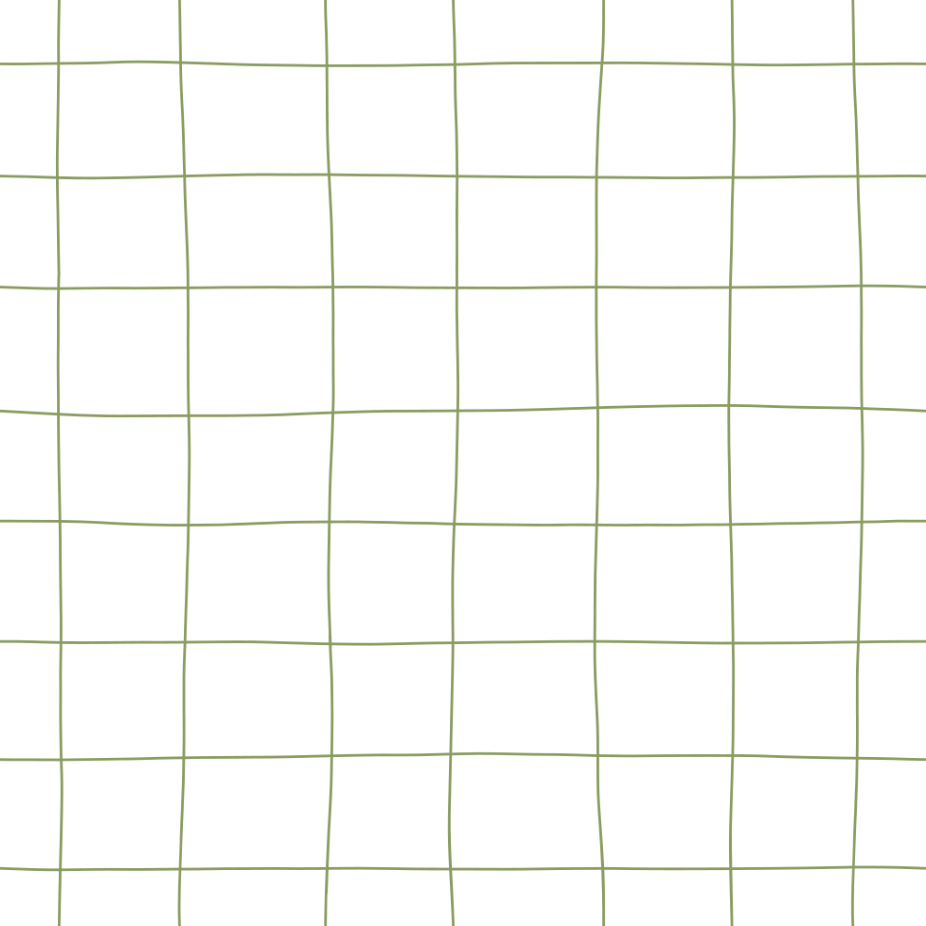









CHÀO MỪNG
QUÝ THẦY CÔ
VỀ DỰ GIỜ THĂM LỚP 5A3
GVCN: Nguyễn Tú Linh

Slide 2









Slide 3


Slide 4






Notes:
8

Slide 5


Slide 6

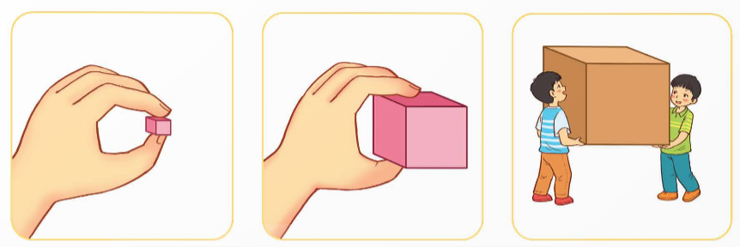

Chọn số đo thể tích phù hợp cho mỗi chiếc hộp dưới đây.
1
1 dm³
1 m³
1 cm³

Slide 7
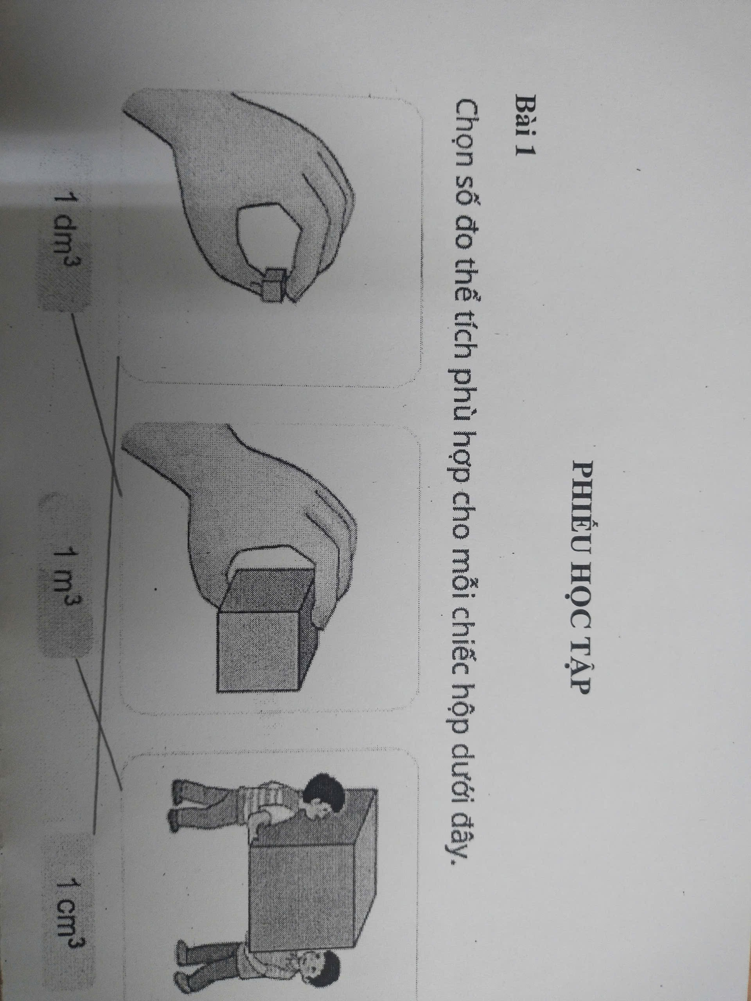

Slide 8
a) Viết các số đo: 2,5 m³; 3 900 cm³ theo đơn vị đề-xi-mét khối.
b) Viết các số đo: 4 600 dm³; 7 500 000 cm³ theo đơn vị mét khối.
2
2,5 m³ = 2 500 dm³; 3 900 cm³ = 3,9 dm³

Slide 9
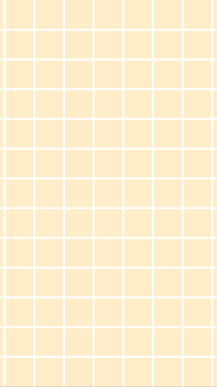
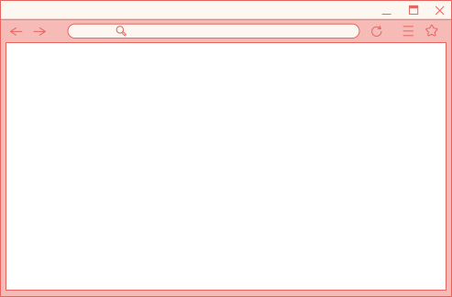

RUNG CHUÔNG VÀNG

Slide 10



A. 250
B. 25
C. 0,25
D. 2 500

Slide 11

A. 39
B. 3,9
C. 390
D. 0,39

Slide 12

A. 46
B. 4,6
C. 0,46
D. 460

Slide 13

A. 7,5
B. 7 500
C. 750
D. 75

Slide 14

Tính
a) 3,5 m³ + 6,05 m³ b) 8,5 m³ × 0,5
1 000 m³ – 510 m³ 1 875 m³ : 5
= 9,55 m³
= 4,25 m³
= 375 m³

Slide 15
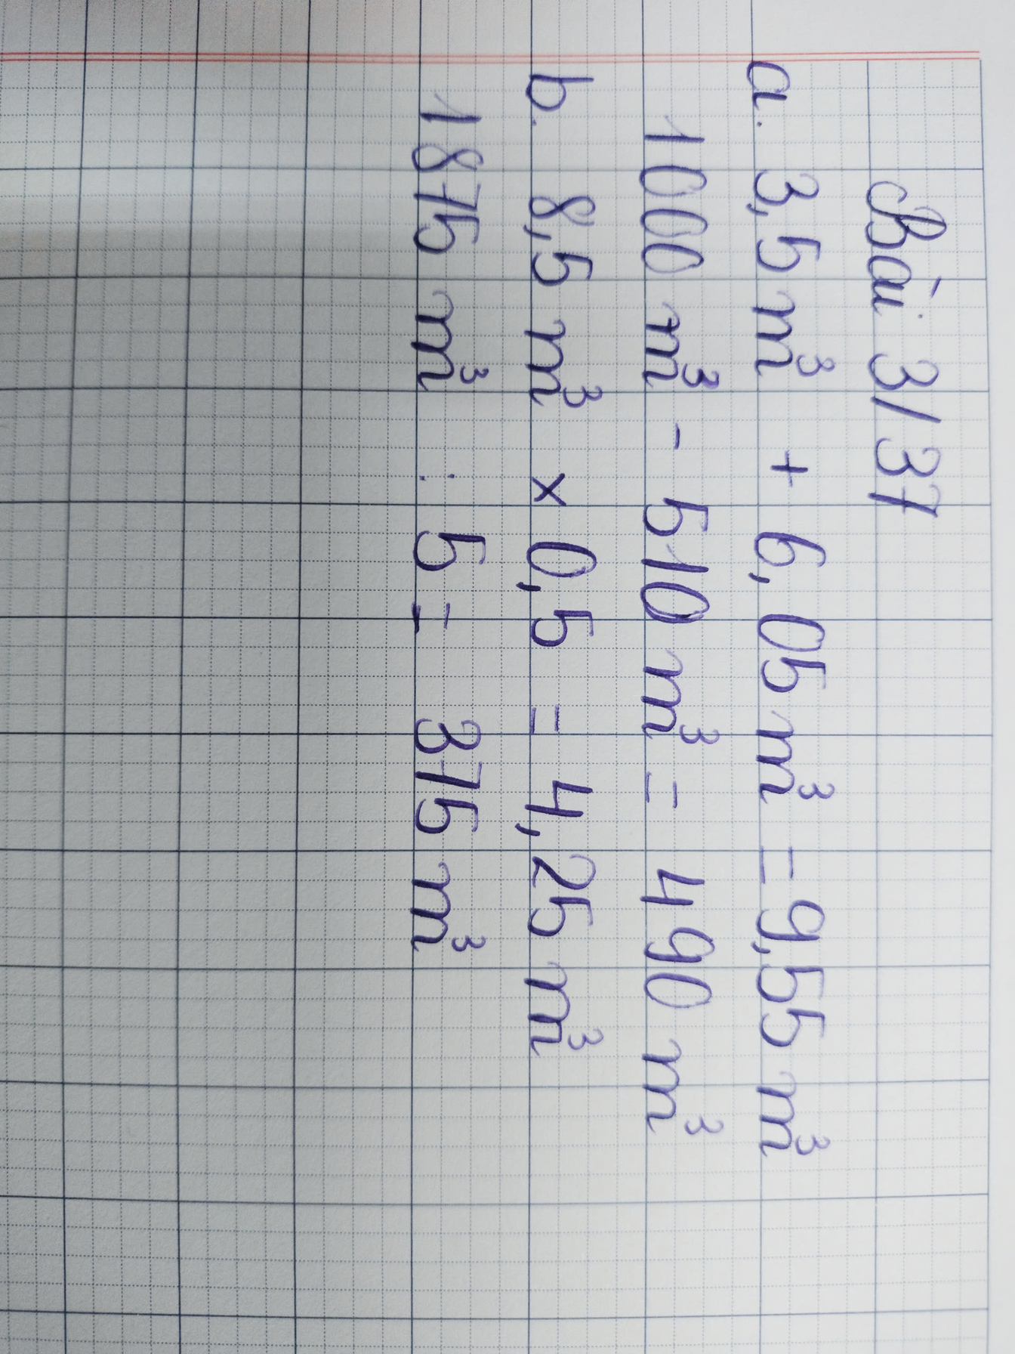

Slide 16


Slide 17
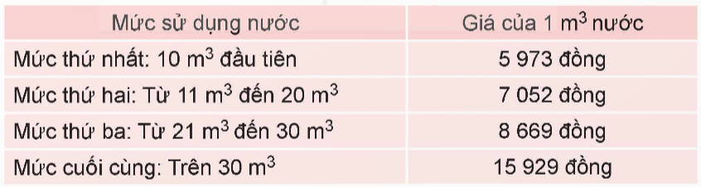
Biết giá nước sinh hoạt được tính theo các mức sử dụng như sau:
4
Ví dụ: Nếu gia đình sử dụng 12 m³ nước sinh hoạt thì 10 m³ đầu tiên được tính với giá 5 973 đồng cho 1 m3 nước và 2 m³ sau được tính với giá 7 052 đồng cho 1 m³ nước.

Slide 18
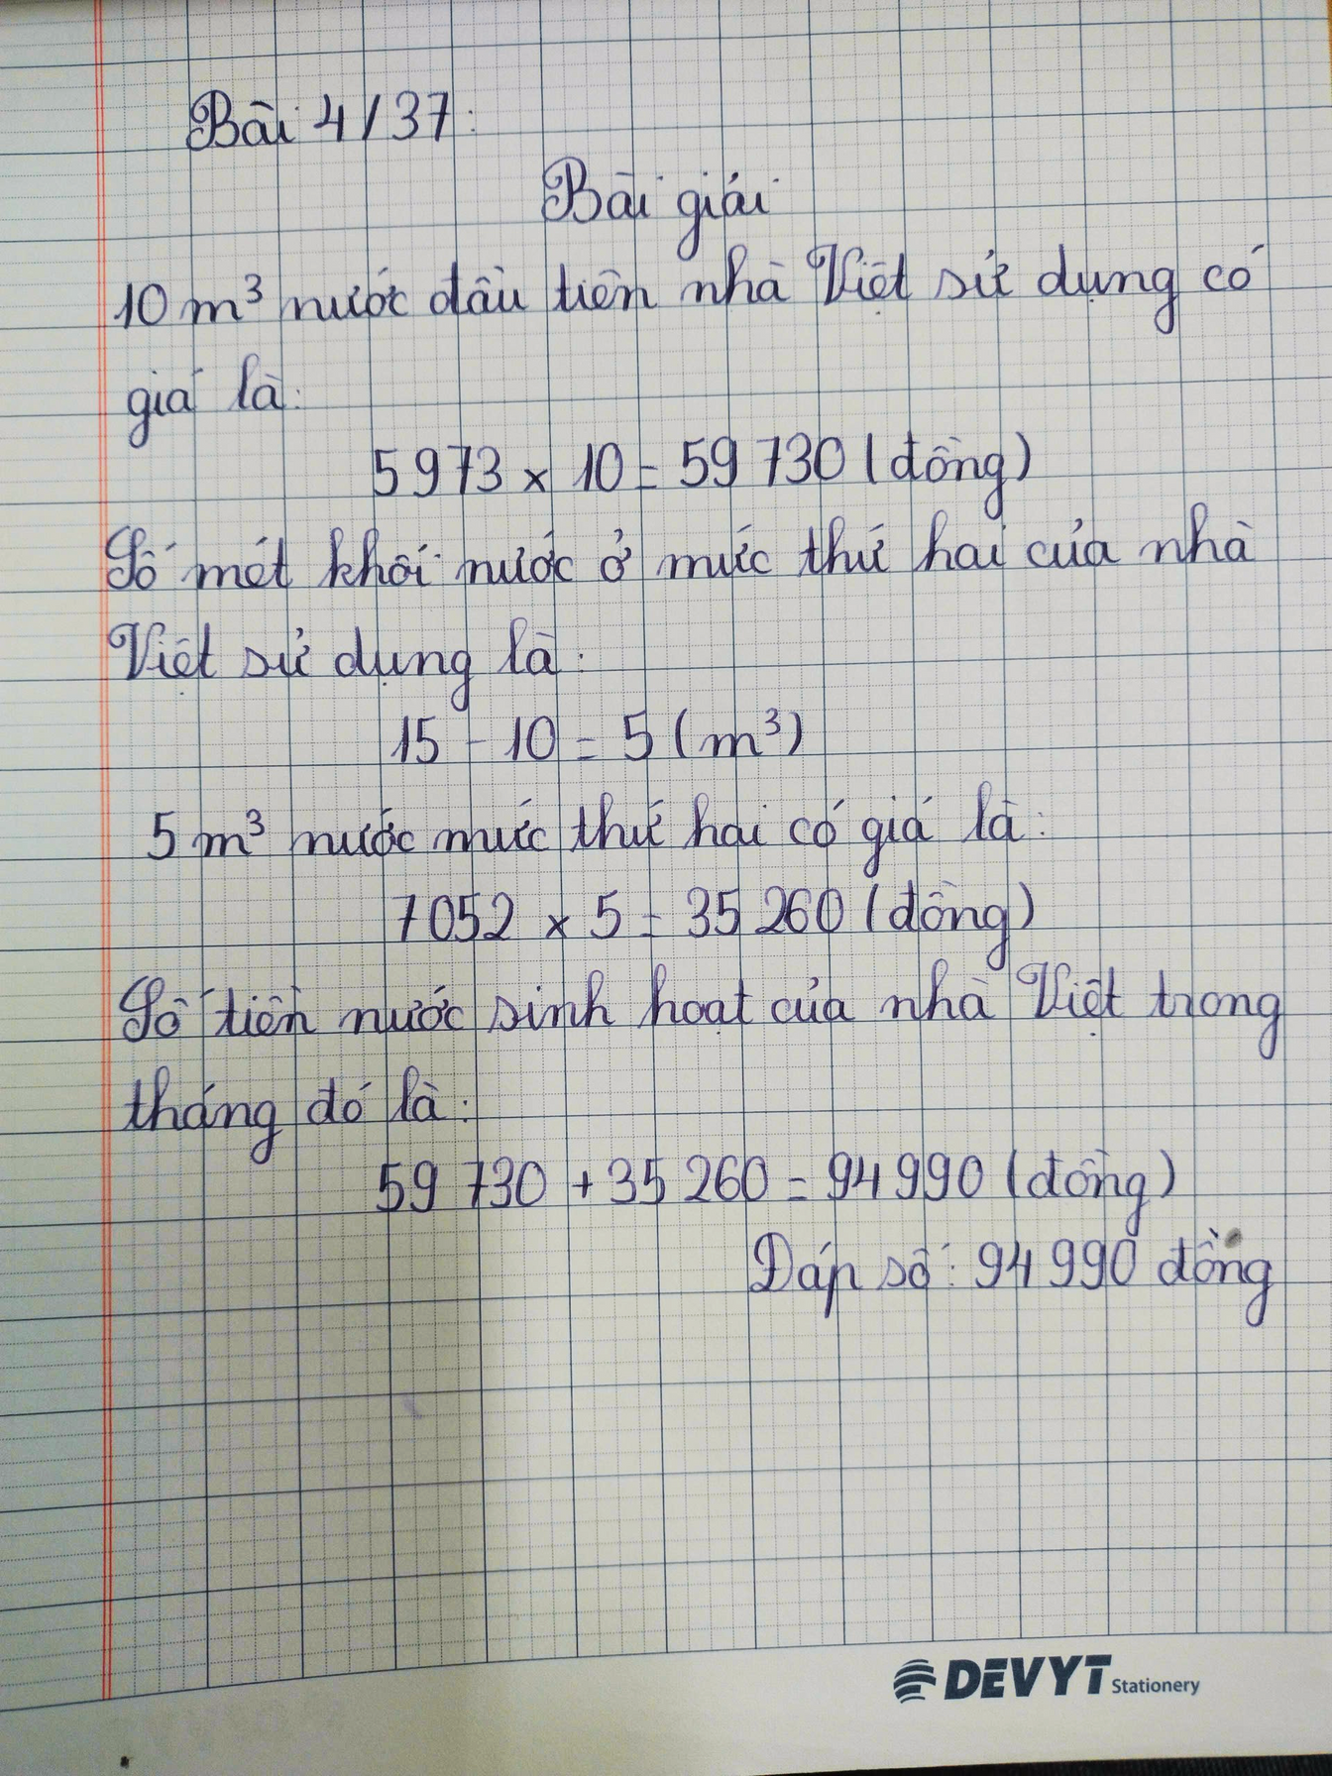

Slide 19

Notes:
19

